Slide 1
Encuesta comite operativo

Slide 2
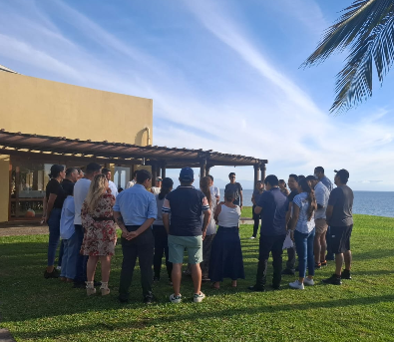
como calificas la sesión de nuestro reciente Kick Off 2026?
Section Title

Slide 3
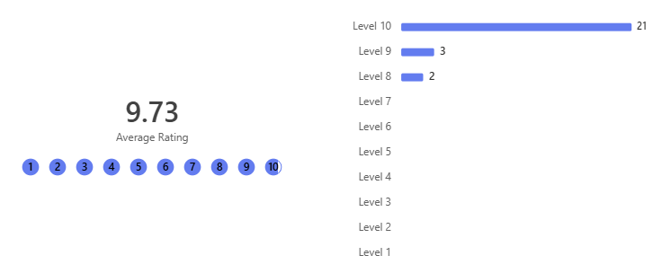

Slide 4
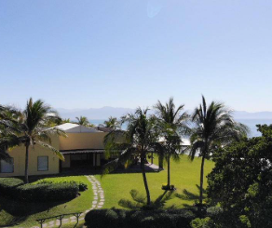
Como te parece NIA, el lugar donde se realizó?
Section Title

Slide 5
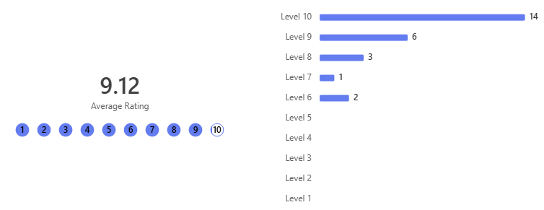

Slide 6
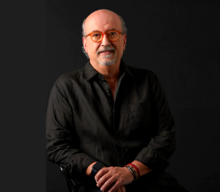
Como evaluarías la participación del conferencista Luis Valls?
Section Title

Slide 7
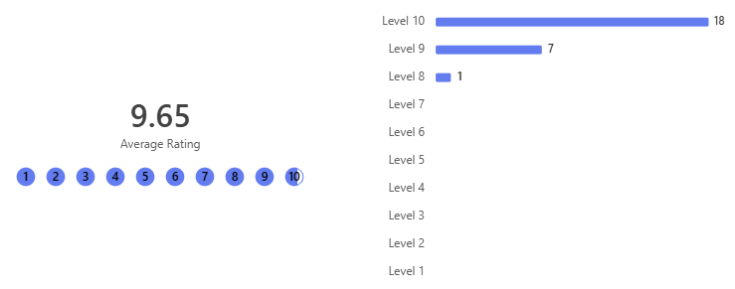

Slide 8
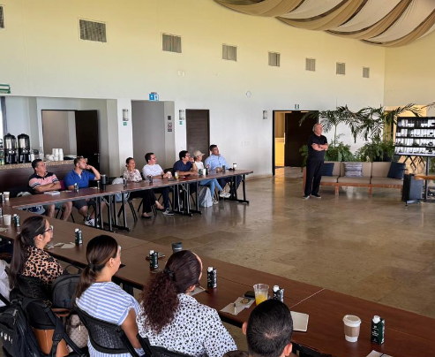
Comparte que te pareció la presentación y contenido de la conferencia impartida por el Sr. Luis Valls
Section Title

Slide 9
Información muy útil fácil de entender y poner en práctica.
Me encantó la forma en que ayudó a despertar nuestra curiosidad y siempre motivando a pensar mas allá de lo que hacemos día a día. La forma de transmitir al equipo la palabra liderazgo fue de gran ayuda para analizar lo que hemos venido haciendo bien y lo que podemos mejorar. Sin duda fue un día muy enriquecedor.
Inspiradora, Directa, dijo todo lo que yo he querido decir sin temor a ser realista.
Motivante / * Me encanto / * Muy interesante.
Buena conferencia para mantener la base de seguir aprendiendo a diario y mantener el hambre de adquirir conocimiento.
Muy interesante, ver las cosas desde otra perspectiva y recordarme que soy capaz de ser mejor en lo que hago.
Fue motivado y cambio la percepción del equipo sobre como poder alcanzar objetivos.
Buena platica todo muy bien desarrollada fácil de entender.

Slide 10
Demasiado enriquecedora, ya que no fue la clásica charla motivacional, fue muy directa pero con el objetivo de decir las cosas sin tabúes.
Me gusto la forma en que presentó la información, lo hizo de manera dinámica, divertida y dejo un impacto con su mensaje.
Inspiradora y retadora! Una fuente de motivación importante para lograr todo lo que en objetivos se proponga uno y en equipo como hotel, esto bajo la premisa no dejaran de presentarse retos pero que no se caiga la moral nunca pues todo se puede.“
Inspiradora y sobre todo motivadora. Como seres humanos nos resulta mucho mas fácil hablar y juzgar desde nuestra trinchera, pero que hacemos para mejorar y cambiar? Fue super necesario ese valde de agua fría para entender y comprender que el éxito solo se consigue trabajando en equipo.
Fue buena, ayudo a darnos cuenta de cosas que dejamos de Hacer, Creo que ayudo a motivarnos a ser mejor nuestro trabajo y seguir aprendiendo. me encanto que hablo de resiliencia que es una palabra que no todos tenemos presente. y accountability.
Enriquecedora y motivacional , se debería considerar una para los chicos de línea, valdría mucho la pena.

Slide 11
Bastante interesante y dinámica, llamó mi atención la mayor parte del tiempo.
Muy buen detalle con los comparativos y la retroalimentación.
Muy buena , nos reafirmo de una manera mas directa el camino que debemos de seguir como lideres. las experiencias contadas fueron de mucha ayuda.
Muy interesante el tema, y la manera como se abordó, el tema del trabajo en equipo.
Completa, precisa y muy profesional.
Interesante, motivador, buenos datos.
Muy bien, me gustó la forma de comunicar el mensaje y fue dinámico.
Me pareció buena, para motivar.
Fue un experiencia muy bonita, llena de aprendizaje, el mensaje fue claro.
Buena presentación, el contenido también es bueno.

Slide 12
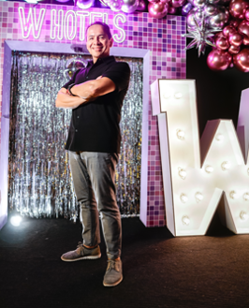
Que opinas sobre la información presentada por parte del Gerente General?
Section Title

Slide 13
Información muy valiosa, que me permitió conocer y entender de una mejor manera el porque de varias acciones.
Es información de gran relevancia e importancia para todos y cada uno de los líderes, me quedo emocionada y motivada de sentir esta apertura y confianza que nos brinda nuestro GM, considero que es clave para la excelente comunicación y trabajo en equipo. Gracias por impartir este tipo de cursos que nos sacan de nuestra rutina y nos motiva a ser mejores cada día, sin duda entender el trasfondo y el por qué de las cosas, ayuda a ser más empáticos con todo lo que sucede en nuestro entorno (trabajo).
Interesante y agradecido por la transparencia. / * Creo que fue relevante.
Información clara y muy necesaria. / * Maravillosa.
La información es buena, un poco compleja porque es un mundo para aprender temas financieros el cual de mi parte estoy proponiéndome gestionar las cuentas del departamento para mantener el mayor ahorro para contribuir al hotel.
Relevante, información que me ayudo a entender un poco mas el negocio del Hotel y el porque de algunas decisiones.

Slide 14
Fue clara, pero si no están familiarizados con la información presentada pudo generar más inquietudes.
Muy dura, pero realista, no siempre tenemos esta apertura para que nos den tan detallada la información, la cual se agradece para crear consciencia de donde estamos y a donde debemos llegar.
Gran data para que los que atendieron y no tienen contacto con esta información puedan dimensionar la responsabilidad y retos tangibles de nuestras posiciones. Considero que en medida en que conoce a detalle estas, les permitirá sensibilizarse y entender más a detalles el porqué de ciertas decisiones o circunstancias.
Muy útil para saber cómo finalizamos el año y nos ayudó a entender mejor la parte financiera del hotel.
Creo que fue bastante útil para poder tener un panorama mas amplio de nuestro hotel y como funciona.
Objetiva, precisa, honesta. generando motivación, ganas de seguir construyendo éxitos y trabajo en equipo para un entorno que mostro sentirnos en confianza.

Slide 15
Inspiradora, útil, motivadora y sobre todo objetiva. Considero que la percepción que tenia de algunas cuestiones y situaciones con otros departamentos fue mucho mas clara al poder escuchar las dificultades y el porque de muchas situaciones. Sin duda me encuentro mas motivada por impulsar y entender a otros departamentos.
Está muy bien que el equipo conozca de primera mano la información que se presentó, toda vez que suma a crear verdadera conciencia.
Bastante completa y abre las fronteras a dudas clave y como llevarlas acabo con los talentos de línea para resolver dudas y comentarios.
Se le agradece bastante que en esta ocasión se nos haya informado mas al incluir la parte financiera y no solamente la parte de las métricas de satisfacción. No ayudo bastante a saber en que posición quedamos el 2025 y hacia donde tenemos que llegar en todos los aspectos.
Fue clara, y nos dio el panorama global de que esperar para este año 2026.
Me parece crucial que todo el equipo de liderazgo este enterado y activamente trabajando con las metas económicas del hotel.

Slide 16
Excelente!! información muy clara, muy dedicada y sobre todo muy profesional.
Motivador, realista y con detalles financieros del hotel.
Me gustó conocer info y datos que no sabía, me da un panorama más amplio del hotel.
Realista , creo que algunos ya teníamos idea de esto , pero definitivamente esto es un trabajo en equipo , se han logrado cosas importantes y tenemos que regresar a la propiedad a ser la #1 de la zona , ya se pudo por 4 anos consecutivos y se puede otra vez.
Habló de las metas de este 2026, el mensaje fue claro, el Sr Oscar tiene un excelente manejo del escenario, dio respuesta a todas las dudas que tuvo el equipo, la reunión fue muy dinámica.
La verdad fue muy buena, me encanto que hablo de resiliencia que es una palabra que no todos tenemos presente. y accountability. adicional la information que nos compartió acerca del presupuesto y métricas del hotel , en general me ayudo a despertar para ver de una mejor manera como se maneja un hotel.

Slide 17
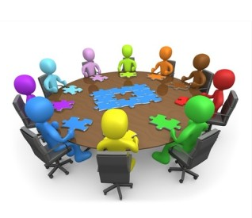
En este Kick Off se realizaron diversas actividades, cual es tu opinión sobre ellas?
Section Title

Slide 18
Conferencia: muy bien. Dinámicas grupales: Pueden mejorar. Comida: muy bien.
A veces cosas tan sencillas las hacemos muy grandes, nos hace falta despertar esa curiosidad para Innovar, Analizar y Descubrir todo lo que podemos lograr, es sorprendente como estas actividades aunque parecían muy sencillas nos dejaron un gran aprendizaje de trabajo en equipo, comunicación y liderazgo.
Enriquecedoras. / * Entretenidas. / * Super. / * Bastante ameno.
Oportunidad de integración para mantener la buena comunicación dentro de los diferentes departamentos e incrementar la colaboración.
Divertidas, nos motivan a trabajar en equipo. / * Estuvieron interesantes.
En mi percepción faltaron más actividades de integración.
Es el primero al que asisto y fue muy dinámica a pesar de todas las horas, el tiempo se paso rápido.
Dinámicas, nos hicieron salir de nuestra zona de confort, inspiradoras.

Slide 19
Muy divertidas y considero que ayudaron a entender mejor los temas que se estaban presentando.
Si bien las actividades estuvieron bien, desde mi opinión las actividades no invitaron del todo a participar bajo un trabajo en equipo o la participación de todos y cada uno en la actividad. Es visible muchos solo observan y dejan los demás actúen y generar actividades grupales relacionadas con retos, desafíos, actividades donde cada uno si o si debe participar siempre genera la experiencia de conocer las cualidades de los demás para así mismo a futuro apoyarnos con lo mejor de cada quien. Hizo falta desde mi percepción nivelar mas tiempo de actividades de integración grupal o juegos de trabajo en equipo, romper con eso que todos siempre se hacen con los de su área. Honestamente sentí las actividades si bien fueron planeadas no fueron tan especialmente organizadas y fue algo mas bien como de hmmmmm que hacemos que hacemos No seeeeeeeee hubiera sido divertido tener retos de actividades de trabajo en equipo en donde se diera escenario para frustración, paciencia, calma y poder desarrollarlo y ver todas las emociones a flote jajaja.
Todas las actividades me gustaron mucho, especialmente las de el final.
Creo que cada una de las actividades hubo un aprendizaje o recordatorio positivo que sin duda nos ayudara a mejorar como equipo y conocernos mas.

Slide 20
Fomenta mucho el compañerismo y trabajo en equipo entre los diversos departamentos. / * Creo que pudieron haber mas actividades.
Todas las actividades me gustaron, pero lo que mas me gusto es que el enfoque estuvo mas cargado hacia mostrar resultados del 2025, eso nos abre un poco mas el panorama para crear planes de acción para mejora de este 2026.
Me gustaron y fueron buenas para integrar al equipo.
Entretenidas, lo ideal hubiera sido que hayan participado todos con mas emoción.
Fueron entretenidas y productivas. / * Bastante dinámicas y bastante Buenas.
Creo que esperaba mas , pero creo que las que hubo fueron lo necesario para convivir y escuchar la opinión y visión de los demás.
Fueron muy divertidas llenas de energía, donde nos divertimos y aprendimos.
Buena , considero faltaron mas para integración con los demás lideres.

Slide 21
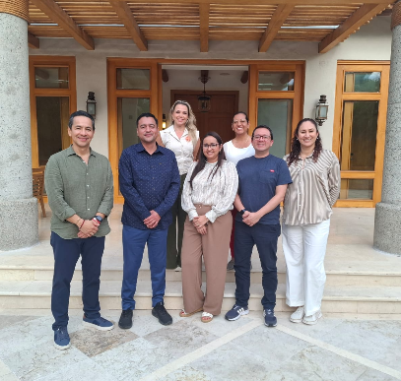
Comparte tu opinión sobre la sesión de preguntas al Comité Ejecutivo, que se tuvo al final de nuestro Kick Off
Section Title

Slide 22
Nuestro comité ejecutivo siempre está con la disposición de atender y contestar nuestras dudas, considero que quienes debemos de preguntar más somos el comité operativo.
Considero que siempre es muy importante mantener esta comunicación efectiva con cada uno de nuestros Directivos. En mi experiencia el tener esta apertura y confianza no solo conmigo si no con todos los talentos es de suma importancia para crear conexiones con todos. Los grandes resultados a veces no requieren mayor esfuerzo, simplemente cuidar de los pequeños detalles hacen la diferencia.
Objetivas y puntuales.
Resolvieron dudas.
Sería interesante tener alguna junta mensual para revisar los números financieros para que todos los lideres tengamos una idea de que se debe mejorar para tener conocimiento de cómo mejorar en los gastos recurrentes del departamento.
Fue una muy buena oportunidad de poder conversar con todos y aclarar dudas.

Slide 23
Falta mas que el equipo conozca el mercado al que esta dirigido el hotel actualmente y estrategias de ventas para ese tipo de sector.
A veces no dimensionamos la carga de trabajo de otras personas, hasta que no las externan, honestamente hay mucho trabajo por hacer, pero si todos tenemos el mismo objetivo se puede lograr.
Me pareció buena idea el que nos dieran esta apertura, considero que ayudó a ampliar nuestro panorama.
Es bueno poder hablar con los diferentes lideres de área para ver sus puntos y sus soluciones.
Creo que no todos se sintieron en confianza y no todos tomaron ventaja de la oportunidad de preguntar por lo que si bien fue un buen espacio no vi involucrado a todos con ello.
Fue clara la información de cada uno de ellos.
Bien.

Slide 24
Es bastante positivo que se abran ese tipo de mecánicas para conocer de primera mano las inquietudes de los talentos.
Considero que nos falto tiempo para poder profundizar mas en las respuestas, no se puede resumir todo en un tiempo tan limitado.
Interesantes respuestas que aclararon varios temas importantes a trabajar en 2026.
Comité abierto y comunicativo hacia el equipo.
Me gustó conocer diferentes perspectivas.
Mas bien creo que se debería de compartir mas informacion de cada departamento , serviría para tener una visión mas amplia de toda la operación del hotel y revisar metas por departamento.
Fue una buena practica por que tenemos el contexto del todo el comité ejecutivo de las dudas que puedan tener los participantes.

Slide 25
Muy buenas quedo todo claro.
Agradable poder tener este tipo de acercamiento de las diferentes lideres de áreas.
Interesante ver el panorama de diferentes perspectivas.
Me gusto mucho poder ser escuchado, seria bueno que eso ocurriera mas seguido. Surgen muchas dudas durante el año y aclararlas en tiempo es muy bueno.
Creo que me gusto que más de alguno fueron muy transparentes en cuanto a la información que compartieron respecto a las preguntas que se les hizo.
Muy buena idea.

Slide 26

Que te gustaría que se revisara, que cambios realizarías y que aportarías a este tipo de sesiones?
Section Title

Slide 27
La sesión me gustó, en esta ocasión me hubiera gustado tener un poco más de interacción interdepartamental, considerar alguna dinámica pudiera ser buena opción.
Considero que la información proporcionada fue muy completa y clara, se que es información muy extensa y quizá en una sola sesión no lograríamos revisarla, sin embargo considero que nuestros Directivos también podrían hacer una explicación de las metas de cada uno de sus departamentos y cómo los demás pueden ayudar a que su trabajo sea mas eficiente (recordando siempre la importancia del trabajo en equipo).
Cambiaría el modelo de presentación de metas y resultados, si la idea es que seamos más unidos y trabajemos en equipo se pueden presentar resultados generales que nos hagan un sentido de responsabilidad a todos en todas las áreas e internamente se revisan los de cada área con las personas directamente responsables, creo que inconscientemente al dividir y presentar diferencias por departamento también se genera una división de equipo, contradictorio a todo lo que se trabajó al principio.
Me gustó mucho la platica impartido por Luis, fue muy retadora pero que motivo.
Mas participación y dinámicas grupales.

Slide 28
Para este tipo de juntas si es un tema importante de ver lo relacionado al financiero para saber cómo va tu departamento en cuestión de los controlables porque todo va relacionado a la ocupación y/o cash flow, también sirve para ver en general como va en el financiero el hotel.
Me gustaría que nos den nuestras criticas constructivas para poder mejorar como líder.
Sugeriría que fuera más dinámico y que los gerentes tengan más involucramiento en ciertas reuniones que permitan su desarrollo y familiarización con ciertos procesos.
Considero que el formato es muy bueno, lo que aportaría es dejar una sección para hablar de los acuerdos/cambios que haremos, y darle un seguimiento. Para asegurar que no se quede solo en la reunión y veamos un cambio significativo en nuestra operación.
Creo que conocer mas de las demás áreas para poder ser mas empáticos.
Solo dar seguimiento, y estar comprometidos en llegar a las metas de este año.
Fue bueno en general.

Slide 29
La personalización en cada detalle reflejo un espacio pensado con cuidado para hacerlo especial, ameeeeeeeeeeeeeeee tener un detalle personalizado y que creería se pensó con cuidado, con intención y con cariño para que fuera especial. La comida y el lugar hermosooooooooooooo fue genial compartir un lugar con quienes trabajas en otro ambiente y mood lo hace diferente al ver a los demás mas tranquilos. La temperatura en el salón paso a sentirse caliente y no cómodo Bonito, toque de personalización que cada lugar tuviera el nombre y desde inicio no se sentaran al lado de cada quien. En lo que se iniciaba o llegaran todos que en pantalla dijera algo como: pregúntale a tu compañero que hizo ayer y algo que lleve a hablar de cosas diferente de trabajo: cual es tu comida favorita, etc. A veces interactuar así te recuerda somos mas que un rol.
No realizaría ningún cambio, sin embargo de forma personal me gustaría que se llevara un seguimiento como se sugirió, es decir revisar los avances de las propuestas y las capacitaciones que menciono la Arquitecta Eli para garantizar que de verdad las cosas se lleven acabo. Soy testigo de como en ocasiones las propuestas y sugerencias solo quedan en el aire.
Un poco la comodidad, llego una hora en la que fue incomodo el salón, un poco mas participación de cada participante, también podemos aportar contenido.

Slide 30
Los que lleguen tarde que bailen, todos tienen un cargo importante a lo cual es imperdonable lleguen tarde y por la hora de inicio de sesión y lleguen tarde es el colmo.
Podríamos compartir vivencias y opiniones desde la experiencia de cada uno, para que los demás tengamos noción de las dificultades a las que cada área se enfrenta y así generar una empatía mas profunda sobre las actividades de los demás y una vez generada esa empatía aportar ideas de solución a problemas que cada uno de nosotros pueda tener.
Me gustaría saber mas de las áreas de los demás gerentes, conocer mas de lo que hacen y no lo que suponemos, esto nos ayudaría a entender mejor su operación y porque algunas cosas si se hacen y otras toman mas tiempo.
Que se hagan sesiones 1:1 con el GM sobre las ambiciones laborales de los gerentes, empezando por cada director de área y posteriormente con el GM . Aportar , mas bien compartir también el sentir de cada área y trabajar en conjunto para ver necesidades y ver en que se puede apoyar , fue claro el ejemplo de la necesidad de manos extras para pintar habitaciones , al menos yo no sabia y se pudo haber hecho brigadas para ayudar y que fuese mas rápido.

Slide 31
Herramientas adicionales para liderazgo y refresh constante sobre la expectativa de ser lideres.
Avances de metas por departamento.
Mi percepción fue que todo estaba bastante organizado y represento un impacto positivo a los talentos.
Diría que se revisaran los avances de las metas.
Revisar a diario en WUM los ingresos así como se revisa el GSS.
Que se hagan con mas frecuencia y que dure el efecto hasta el logro de objetivos.
Tal vez sesiones mas cortas enfocadas en temas específicos. Un día de trabajo completo es una inversión difícil por cuestiones operativas.

Slide 32

Con que frecuencia te gustaría que se realicen estas reuniones?
Section Title

Slide 33
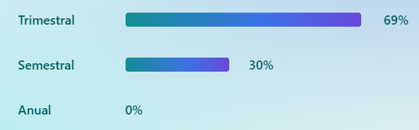

Slide 34

Productividad gerencial

Slide 35
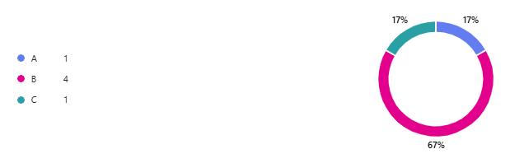
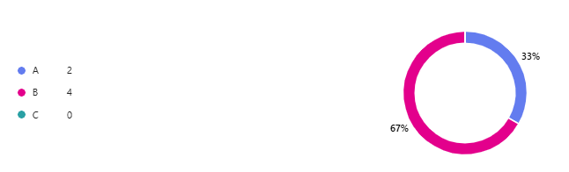
ISMAEL GONZALEZ
GERARDO SERRANO

Slide 36
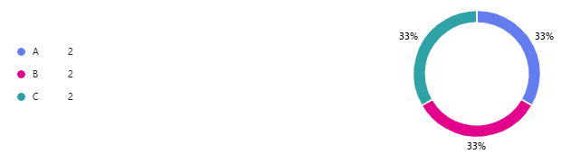
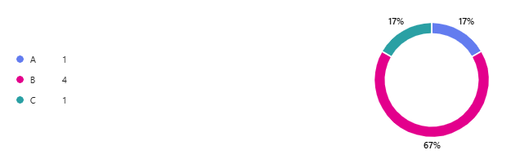
JASIEL VILLA
ANTONIO LEPE

Slide 37
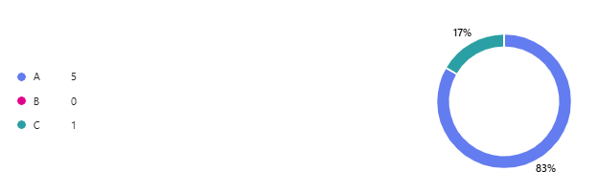
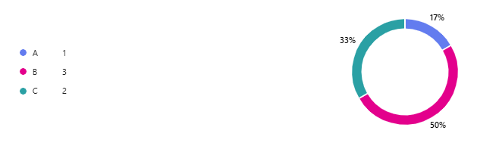
RICARDO ZARAGOZA
DIEGO HEREDIA

Slide 38
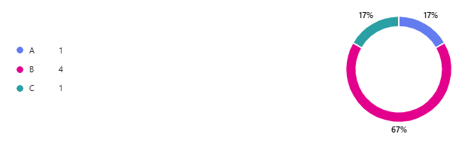
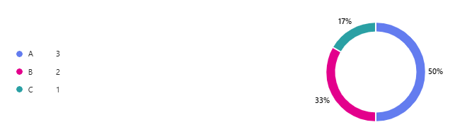
MANUEL MEDINA
CYNTHIA ZAVALA

Slide 39
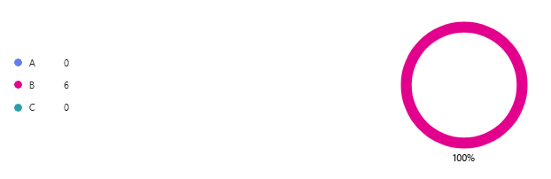
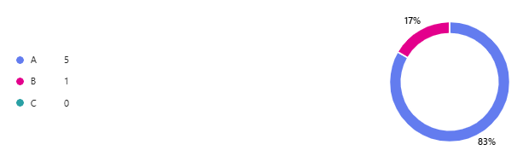
MAYTE ROBLES
JUAN ANGEL

Slide 40
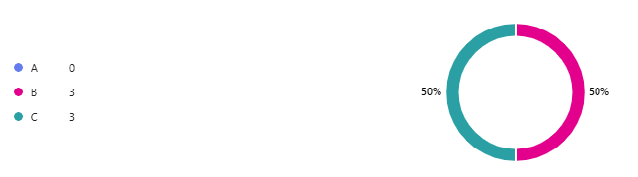
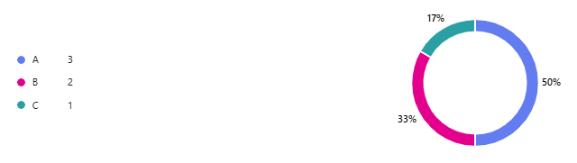
GUSTAVO GARCIA
EVA VIDAL

Slide 41
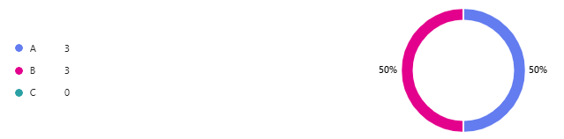
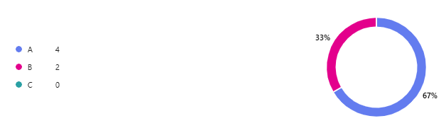
RUBEN ESCALANTE
CINDHY GONZALEZ

Slide 42

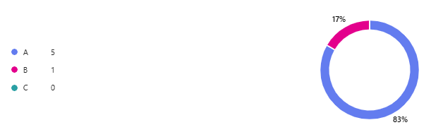
MILENA SOLANO
HUGO VELASCO

Slide 43
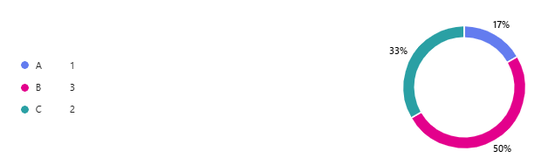
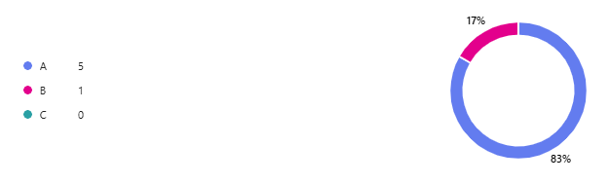
SAUL PALOMERA
YEIMIRA ALVARADO

Slide 44
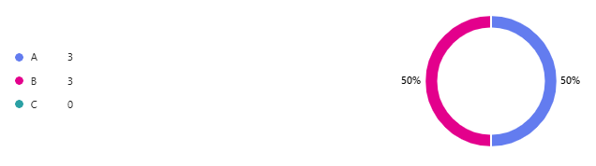
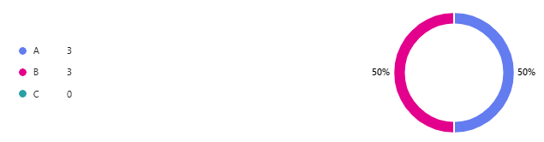
ALVIN SILVA
MIGUEL ARIZMENDI

Slide 45
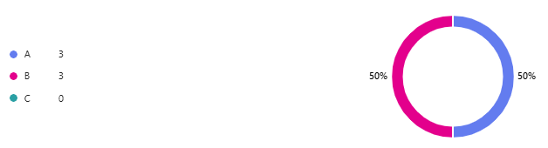
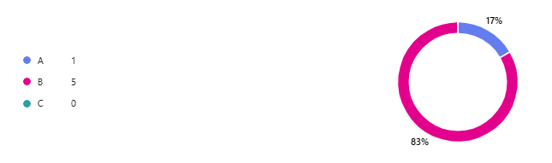
ARIANA AQUINO
MELISA CARDENAS

Slide 46

Nueva porra lobos W
…

Slide 47
OPCIÓN 1:
Líder:
Aquí se siente...
Equipo:
¡La Energía!
Líder:
Aquí se vive...
Equipo:
¡La Actitud!
Todos (con emoción):
Aquí no es cualquier lugar....
¡AQUÍ ES W!
OPCIÓN 2:
Líder:
Hoy no damos servicio...
Equipo:
¡CREAMOS EXPERIENCIAS!
Líder:
Hoy no nos aburrimos...
Equipo:
¡SORPRENDEMOS!
Líder:
Whatever Whenever es nuestra promesa...
Todos:
¡Y NOSOTROS LA CUMPLIREMOS !

Slide 48
OPCIÓN 3:
Líder:
Somos equipo!!!!!
Somos Lobos!!!!
Todos:
Somos W AWWWWWWW!!!!!!
OPCIÓN 4:
Mente de lobo
Presa en la mente
W..es la promesa aauuuuu!!!!

Slide 49
OPCIÓN 5:
Líder:
W unidos
Equipo:
Cazando hacia el objetivo
OPCIÓN 6:
Líder:
Buscas a los mejores
Equipo:
Ven a W Punta Mita
OPCIÓN 7:
Querer, poder, ganar!
¡Hoy podemos, mañana lo logramos!
Now it’s time!
Creating Unexpected Experiences
Good vibes, good times, good results!
The W factor = dreaming stays
Dream team + Job dream = W Stays

